Slide 1


OSSERVATORIO STATISTICO PER LA PARITA’ DI GENERE DELLA PROVINCIA DI RAVENNA
PROVINCIA DI RAVENNA - SERVIZIO STATISTICA E PROMOZIONE DELLE PARI OPPORTUNITA’
Dirigente: D.ssa Bassani Silva
Funzionario Statistico: D.ssa Cuffiani Roberta
E-mail: statistica@provincia.ra.it – tel: 0544/258466 – 0544/258303 – 0544/258306

Slide 2
COSTRUZIONE SISTEMA INTEGRATO DI ELABORAZIONE DATI in tema di PARITA’ DI GENERE
Osservatorio statistico per la parità di genere della provincia di Ravenna
Atto del Presidente della Provincia di Ravenna 141/2022 - REPERTORIO n. 5242 del 17/03/2023
ADDENDUM (art. 9 del protocollo) – Prov. Dirigente Settore Programmazione Economico Finanziaria, Risorse Umane, Reti e Sistemi Informativi Provincia di Ravenna 885/2023 - REPERTORIO n. 5255/2023 sez. contratti privati
Atto della Presidente della Provincia di Ravenna n. 30 del 13/03/2025 - REP n. 5326 del 03/06/2025
Atto della Presidente della Provincia di Ravenna n. 65 del 13/06/2025

Slide 3

UN COMPENDIO DI TUTTE LE INFORMAZIONI STATISTICHE SUDDIVISE PER GENERE O INERENTI AL GENERE
una nuova lettura trasversale
riflettere sul tema della discriminazione di genere e sugli stereotipi
monitorare l’impatto delle politiche
colmare i divari
Osservatorio statistico per la parità di genere della provincia di Ravenna
PROVINCIA DI RAVENNA
SERVIZIO STATISTICA

Slide 4
UN PROTOCOLLO CONDIVISO TRA
Provincia di Ravenna
Upi Emilia-Romagna
Regione Emilia-Romagna
Prefettura - Ufficio Territoriale del Governo di Ravenna
Comune di Ravenna
Unione della Romagna Faentina
Unione dei Comuni della Bassa Romagna
Comune di Russi
Comune di Cervia
Camera di Commercio, Industria, Artigianato e Agricoltura di Ravenna
AUSL della Romagna
INAIL - Direzione Territoriale Ravenna-Ferrara - sede di Ravenna
INPS - Direzione Provinciale Ravenna
Ispettorato territoriale del lavoro di Ravenna-Forlì-Cesena
Agenzia regionale per il lavoro Emilia-Romagna
Sindacato CGIL Ravenna
Sindacato CISL Romagna
Sindacato UIL Ravenna
Consiglio dell’Ordine degli Avvocati di Ravenna
Comitato unitario degli ordini professionali dell’Emilia-Romagna
Demetra Donne in Aiuto ODV - Lugo
Associazione Linea Rosa ODV - Ravenna
Associazione SOS Donna ODV - Faenza
ACER Azienda casa Emilia-Romagna della Provincia di Ravenna
Alma Mater Studiorum – Università di Bologna
Consigliera di parità della Provincia di Ravenna
Osservatorio statistico per la parità di genere della provincia di Ravenna
PROVINCIA DI RAVENNA
SERVIZIO STATISTICA

Slide 5
Obiettivi specifici
Osservatorio statistico per la parità di genere della provincia di Ravenna
promuovere il cambiamento culturale ed affermare i valori delle pari opportunità ed il superamento degli stereotipi di genere
promuovere la cultura della parità di genere tra donne e uomini e della non discriminazione e una maggiore consapevolezza sulle violazioni dei diritti fondamentali delle donne anche attraverso l’organizzazione di eventi e campagne educazionali rivolte alla popolazione scolastica ed alla collettività
migliorare la qualità dell'informazione sul fenomeno sia esterna che interna alla pubblica amministrazione
fornire una base dati per le scelte di programmazione e di pianificazione dei servizi e degli interventi. Promuovere l’uguaglianza tra uomini e donne, rimuovere le discriminazioni e favorire l’integrazione della dimensione di genere per elaborare politiche più efficaci.
fornire dati in formato open utili alla presentazione di progetti sostenibili che soddisfino tutti i criteri di selezione previsti nell’ambito del PNRR ed utili nella progettazione regionale, nazionale ed europea

Slide 6
Quali azioni?
Osservatorio statistico per la parità di genere della provincia di Ravenna
censimento dei dati e delle fonti statistiche ufficiali suddivise per genere
individuazione del focus group per definire gli obiettivi da identificare
e
perseguire un maggior coordinamento con gli altri enti firmatari interessati all’analisi del fenomeno
redazione del progetto da condividere con gli enti del territorio
protocollo tra gli enti del territorio per lo scambio dei dati e delle statistiche di genere per garantire un’azione collettiva di promozione della parità di genere
implementare un sistema informativo integrato accessibile dal sito della Provincia di Ravenna
raccogliere dati, produrre, fornire informazioni e indicatori di qualità, che permettano una visione di insieme su questo fenomeno, attraverso l’integrazione di dati provenienti da varie fonti
analizzare e monitorare il fenomeno, diffondere e promuovere l’uso di statistiche articolate per genere
programmare e realizzare azioni di sensibilizzazione e comunicazione, nonché di interventi educativi, in collaborazione con la Consigliera di parità della Provincia di Ravenna
realizzare un opuscolo contenente le statistiche di genere con cadenza annuale utile alla diffusione e il radicamento della cultura di genere alla collettività, nonché presso la Provincia ed agli enti locali aderenti al Protocollo
creare indicatori che potranno essere integrati negli strumenti di programmazione degli enti, nonché valutazione e monitoraggio delle azioni e delle politiche
monitoraggio delle politiche di genere, valutazione degli interventi diretti ed indiretti che secondo le stime del PNRR potrebbero incoraggiare un aumento dell’occupazione
definire un sistema procedurale nella raccolta dati e nell’analisi ed osservazione replicabile a livello di altre Province in ambito regionale e nazionale

Slide 7
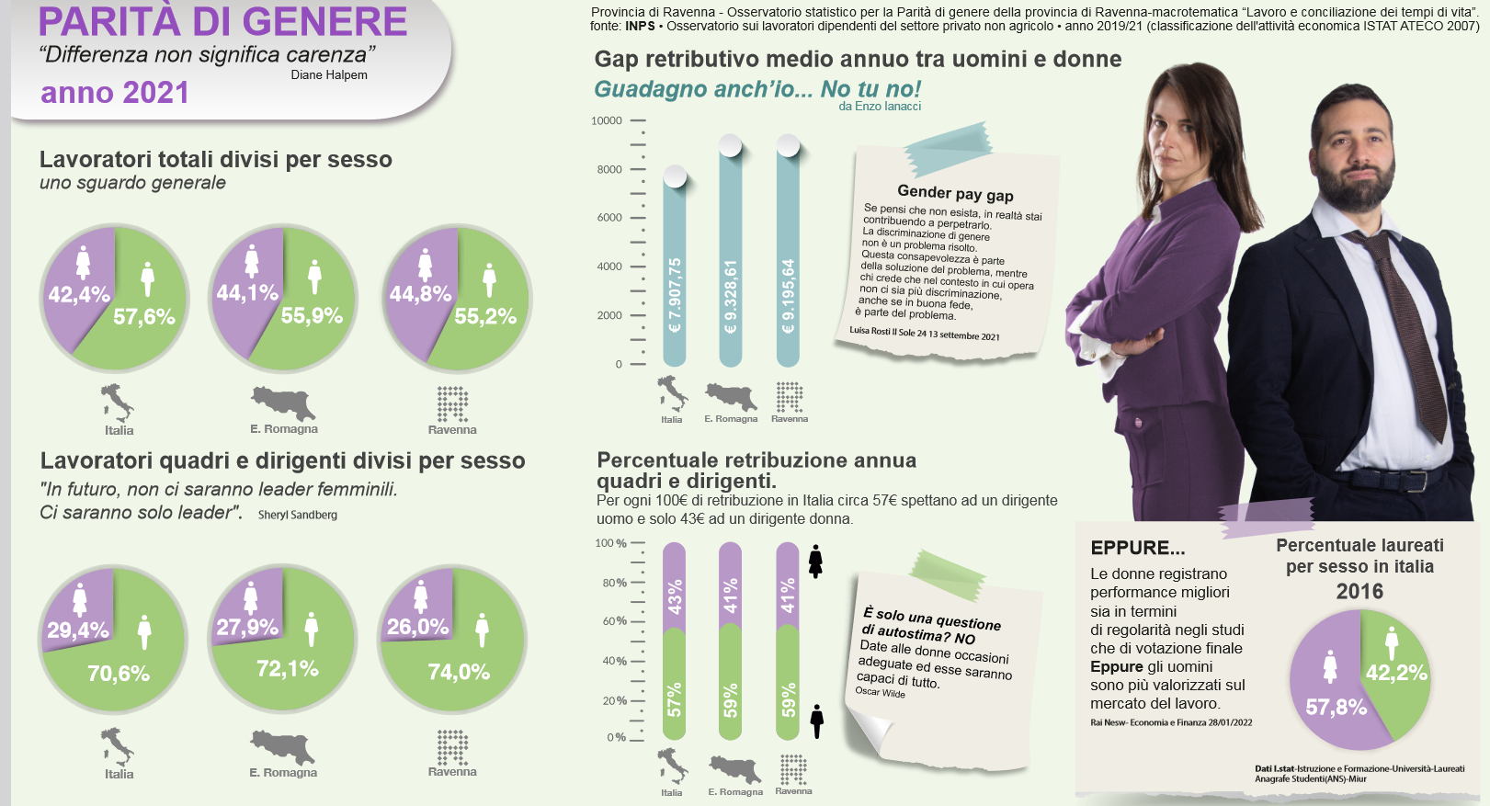

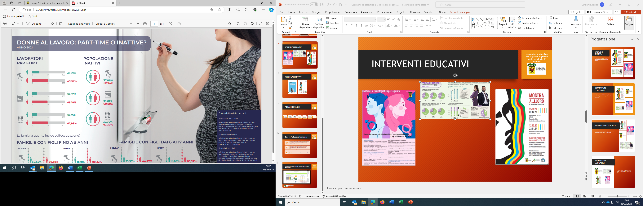
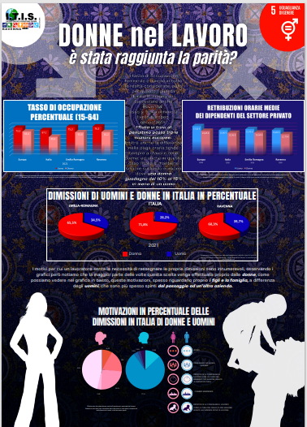
INTERVENTI EDUCATIVI
Osservatorio statistico per la parità di genere della provincia di Ravenna

Slide 8
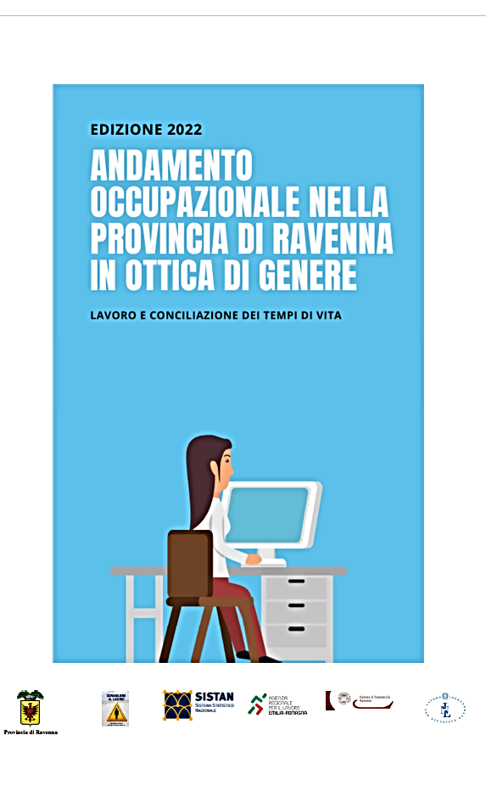
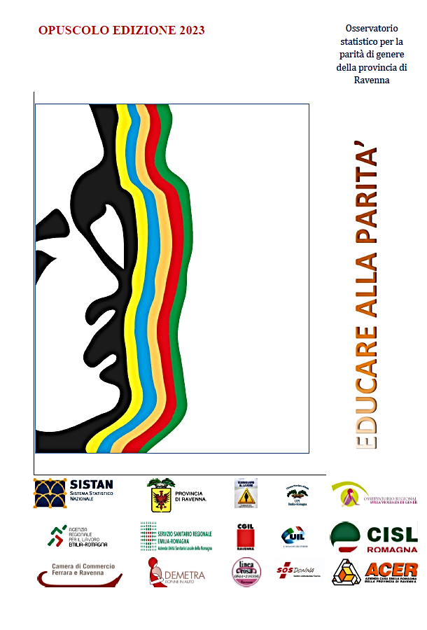
Diffusione e radicamento della
CULTURA DI GENERE
Osservatorio statistico per la parità di genere della provincia di Ravenna

Slide 9
7 DOMINI DI ANALISI
Osservatorio statistico per la parità di genere della provincia di Ravenna
lavoro e conciliazione dei tempi di vita
benessere economico
istruzione, formazione, competenze e conoscenze
relazioni sociali, uso del tempo e condizioni di vita
potere, politica ed istituzioni
salute, demografia e migrazione
violenze contro le donne

Slide 10
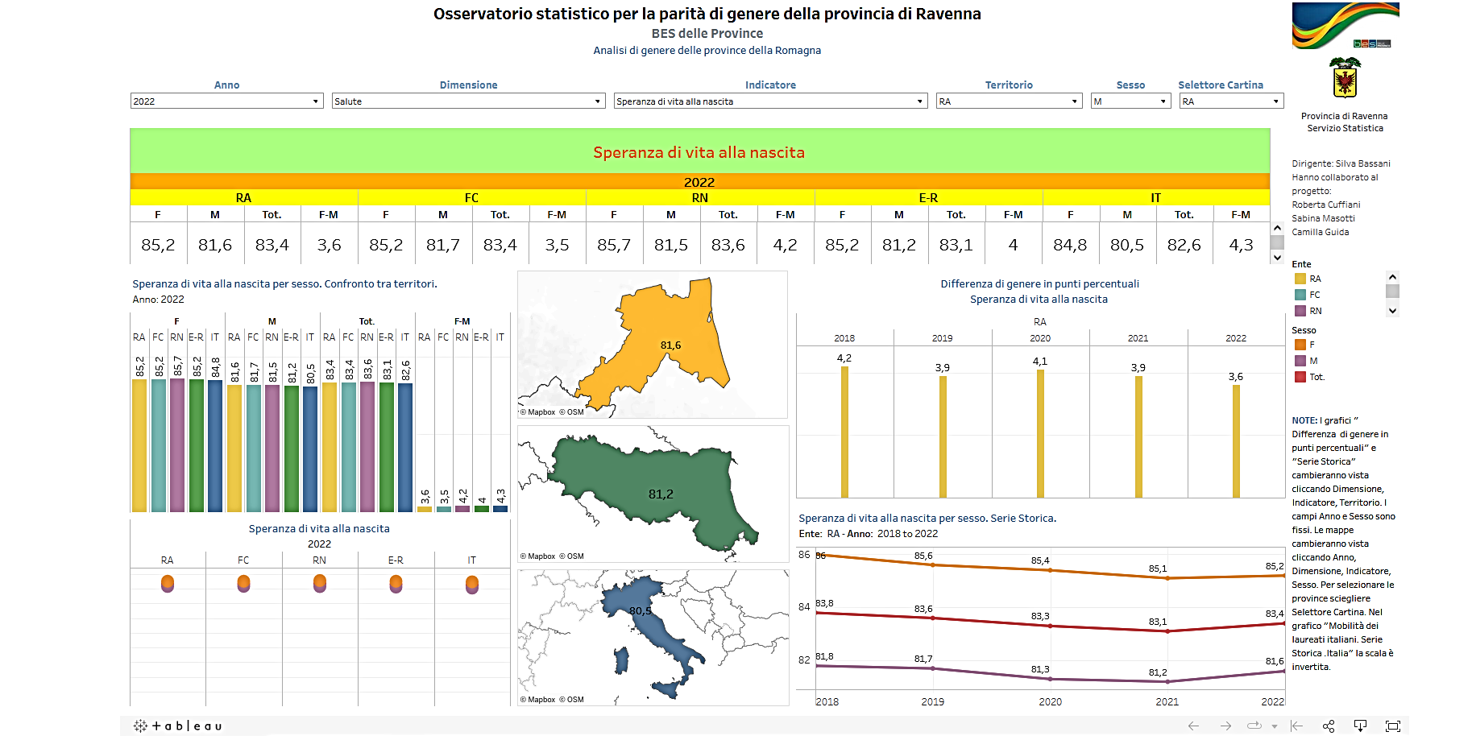
Statistiche suddivise per genere: un modello replicabile
censimento, raccolta, analisi, statistiche ufficiali suddivise per genere
Osservatorio statistico per la parità di genere della provincia di Ravenna
PROVINCIA DI RAVENNA
SERVIZIO STATISTICA

